Slide 1
Chuyên đề biểu đồ.
TT | Tên bài | Số tiết | Hình thức
01 | Biểu đồ tranh | 1 | 0,5 tiết tự học, 0,5 tiết dạy học
02 | Biểu đồ cột | 2 | 1 tiết tự học, 1 tiết dạy học
03 | Biểu đồ cột kép | 2 | 1 tiết tự học, 1 tiết dạy học
Tiếp tục

Slide 2
HƯỚNG DẪN TỰ HỌC
Hiểu được ý nghĩa, công dụng của biểu đồ cột, biểu đồ cột kép.
Đọc được thông tin từ biểu đồ cột, biểu đồ cột kép.
Vẽ được biểu đồ cột, biểu đồ cột kép.
Hoàn thành bài tập sau:
Tiếp tục

Slide 3

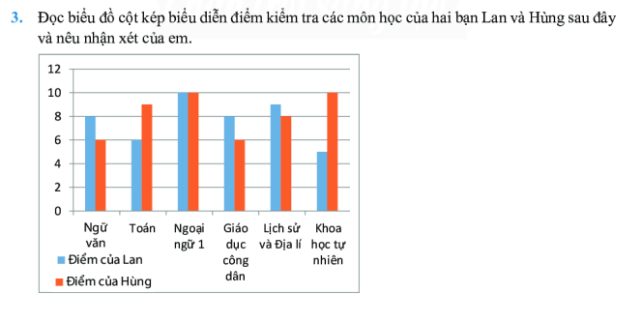
Tiếp tục
Ta thống kê điểm của hai bạn như sau:
Môn | Điểm của Lan | Điểm của Hùng
Ngữ văn
Toán
Ngoại ngữ 1
GDCD
LS - ĐL
KHTN
8
6
6
9
10
10
?
?
?
?
?
10

Slide 4
Tiếp tục
Ta thống kê điểm của hai bạn như sau:
50
40
30
20
10
00
Điểm môn ngữ văn, môn GDCD, môn LS – ĐL của bạn Lan cao hơn của bạn Hùng.
Điểm môn toán, môn KHTN của bạn Hùng cao hơn của bạn Lan.
Điểm môn ngoại ngữ của hai bạn bằng nhau.
Hai bạn đều có điểm giỏi. Nhưng hai bạn cũng có điểm ở mức trung bình, môn KHTN của bạn Lan chỉ được 5 điểm.
Môn | Điểm của Lan | Điểm của Hùng
Ngữ văn
Toán
Ngoại ngữ 1
GDCD
LS - ĐL
KHTN
8
6
6
9
10
10
8
6
9
8
5
10

Slide 5
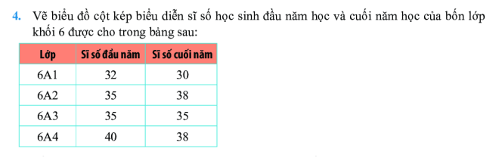
50
40
30
20
10
00
40
38
38
35
35
35
32
30
Số học sinh
6A1
6A2
6A3
6A4
Đầu năm Cuối năm
Tiếp tục

Slide 6
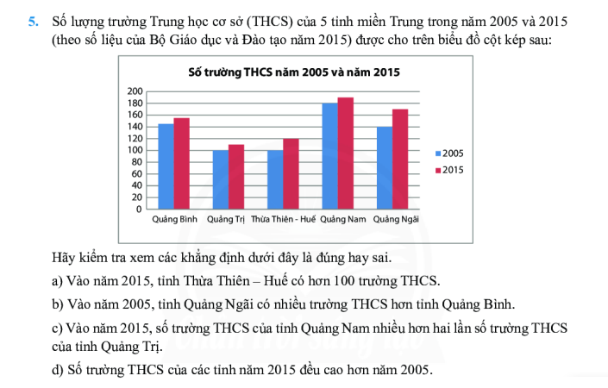
Tiếp tục

Slide 7
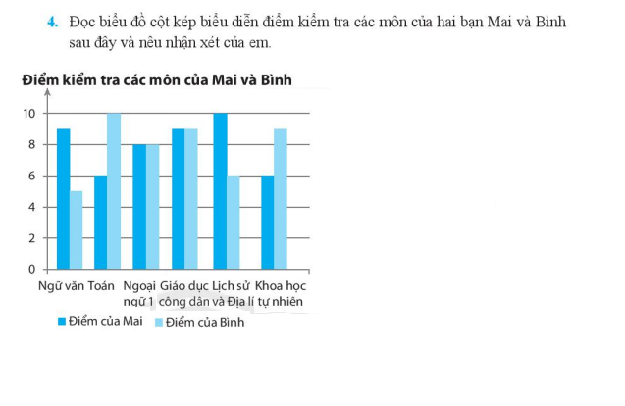
Điểm môn ngữ văn, môn LS – ĐL của bạn Mai cao hơn của bạn Bình.
Điểm môn toán, môn ……. của bạn Bình cao hơn của bạn Mai.
Điểm môn ngoại ngữ và môn ……. của hai bạn bằng nhau.
Hai bạn đều có điểm giỏi. Nhưng hai bạn cũng có điểm ở mức trung bình, môn ngữ văn của bạn Bình chỉ được 5 điểm.
Tiếp tục

Slide 8
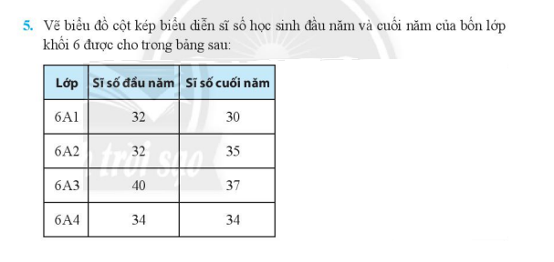
50
40
30
20
10
00
40
35
37
34
34
32
32
30
6A1
6A2
6A3
6A4
Đầu năm Cuối năm
Tiếp tục

Slide 9
HƯỚNG DẪN TỰ HỌC
Hiểu được ý nghĩa, công dụng của biểu đồ tranh biểu đồ cột, biểu đồ cột kép.
Đọc được thông tin từ biểu đồ tranh, biểu đồ cột, biểu đồ cột kép.
Vẽ được biểu đồ tranh, biểu đồ cột, biểu đồ cột kép.
Chuẩn bị cho tiết hoạt động thực hành và trải nghiệm: “THU THẬP DỮ LIỆU VỀ NHIỆT ĐỘ TRONG TUẦN TẠI ĐỊA PHƯƠNG”
Làm việc theo nhóm.
Nội dung: Thu thập số liệu nhiệt độ trong 1 tuần tại địa phương vào nhiệt độ cao nhất và nhiệt độ thấp nhất trong từng ngày.
Lập bảng thống kê, vẽ biểu đồ cột kép.
Tiếp tục

